Slide 1


IJTIMOIY ISHDA ETIKANING AHAMIYATI

Slide 2
1.1 Ijtimoiy ishda axloq(etika)ning ro’li.
Ijtimoiy ishning etik prinsiplar va qadriyatlari fanining obyekti, predmeti va maqsadi
Fanining obyekti-mutaxasis yoki ijtimoiy ish xodimining kasbiy-axloqi hisoblanadi
Fanning predmeti-
Ijtimoiy ish hodimlarining ilm-fan taraqqiyotidagi etik munosabatlar, etik bilimi va etik xatti-harakatlari
Fanning maqsadi- Jamiyatga maqbul bo’ladigan axloqiy qonunyatlarni qo’llab-quvvatlash

Slide 3
Etika-shaxs yoki jamiyat odatlarini, axloq normalarini oʻrganuvchi hamda belgilovchi falsafiy tadqiqotdir.
Etikaning oʻrganish ob'ekti inson, uning xulqi va jamiyatga munosabati hisoblanadi
Etika fanining predmeti axloq, markaziy muammosi esa - yaxshilik va yomonlik o’rtasidagi nisbiy muammodir
Etikaning asosiy vazifalari: odob-axloq qoidalarini izohlash, ta'riflash va o'rgatish sanaladi

Slide 4
IJTIMOIY ISH ETIKASI
PREDMETI
Ijtimoiy xodimning mijozlar bilan bo’lgan munosabati va axloqiy tajribasi sanaladi
OBYEKTI
Professinonal ijtimoiy xodimning ish faoliyati davomida foydalaniladigan kasbiy axloqidir

Slide 5


“Ijtimoiy ish” - odamlarning bir-birlariga bo’lgan insoniy munosabatlari va ularni jamiyatda o’z o’rnini topishiga yo’naltirilgan professional faoliyat turidir
Ijtimoiy ishni professional va axloqiy etikasi – ijtimoiy xizmat ko’rsatishda ijtimoiy xizmat hodimlari axloqining umumiy prinsiplarining namoyon bo’lishi bilan ifodalanadi

Slide 6

kasb ideallari va qadriyatlari majmui sifatida
Ijtimoiy hodimning shaxsiy fazilatlari
Kasbiy axloq predmeti
axloqiy prinsiplar, xulq me'yorlari va kodekslari
kasbiy ta'lim va tarbiya

Slide 7
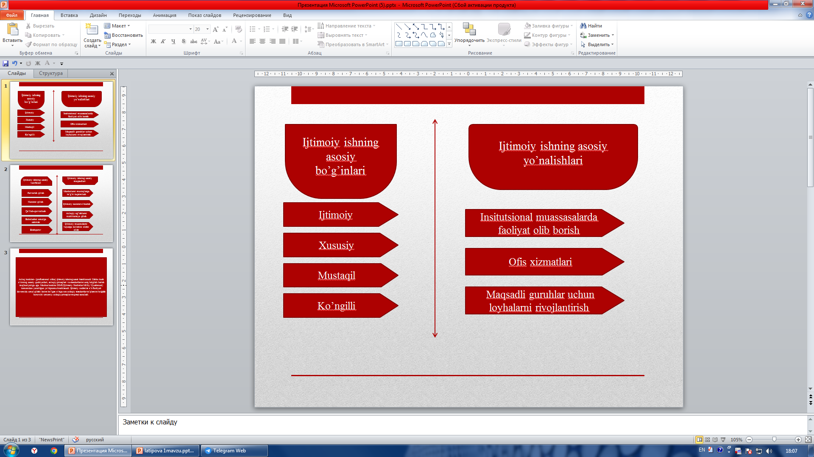
1.2 Ijtimoiy ish etikasining asosiy prinsplari

Slide 8
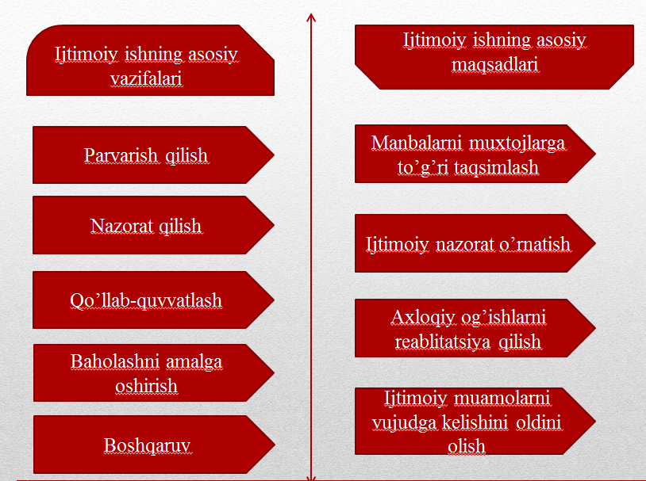

Slide 9
Ijtimoiy ish etikasi predmetiga doir bo’lgan toifalar(kategoriyalar)
axloqiy tafakkur
professional burchi
axloqiy munosabatlar
axloqiy harakatlar

Slide 10
Ma’naviy me’yorlar bu-
-birga hayot kechirishning muhim boshqaruvchisi -odamlarning birgalikdagi faoliyati
-odamlarning o’zaro hamkorligini tartibga soluvchi vositadir
Ma’naviy me’yorlar bu-ijtimoiy ishning metodologik mohiyatining tarkibiy qismi bo’lgan qadriyatlarga asoslanadi

Slide 11

Ijtimoiy xodimning axloqiy tafakkurining tarkibiy qismlari
ma’naviy harakat
Ma’ naviy bilimlar
Harakatga bo’lgan ma’naviy ehtiyoj
Ma’ naviy qarashlar

Slide 12
Bugungi kunda ijtimoiy xodimlar
ijtimoiy hodim yoki terapevt ro’lini emas balki, ko’proq manbalarni boshqarish, baholash va monitoring qilish bilan bog’liq vazifalarni bajarmoqdalar

Slide 13
Axloq kodeksi- (professional etika) ijtimoiy ishning asosi hisoblanadi. Ushbu kasb o’zining asosiy qadriyatlari, axloqiy prinsplari va standartlarini aniq belgilab berish majburiyatiga ega. Mazkur kodeks IXMU(Ijtimoiy Xodimlar Milliy Uyushmasi) tomonidan yaratilgan yo’riqnoma hisoblanadi. Ijtimoiy xodimlar o’z faoliyati davomida amal qilishi lozim bo’lgan o’ziga xos axloqiy standartlar to’plamini belgilab beruvchi umumiy axloqiy prinsplar mujmui sanaladi.

Slide 14
Mijozga hos bo’lgan qadriyatlarni hurmat qilishi
Xodim o’z burch va majburiyatlarini to’liq bajarishi
Mijoz manfaatlarini qo’llab-quvvatlashi
Ijtimoiy xodimlarning asosiy burchlari
Xodimning yuqori malakaga ega bo’lishi
Xodim o’z shaxsiy manfaati uchun mijozdan foydalanmasligi
Xodim va mijoz o’rtasidagi munosabatlarning maxfiyligini taminlash

Slide 15
Ijtimoiy xodimning asosiy prinsiplar va axloq me’yorlari
VIJDONIYLIK
INSONPARVARLIK
BAG’RIKENGLIK
HUSHMUAMALALIK
HALOLLIK
MIJOZGA BO’LGAN HURMAT

Slide 16
Kasbiy qadriyatlar tarixi- profesional ijtimoiy ishchining asosiy prinsiplari hisoblanadi.
*xizmat ko’rsatish
*ijtimoiy adolat
*inson nufuzi va qadri
*insoniy o’zaro munosabatlarning muhimligi
*vijdoniylik
*layoqatlilik

Slide 17
Ijtimoiy ish qadriyatlari
QADRIYAT: Xizmat ko’rsatish
Axloqiy prinsip: Ijtimoiy xodimlar boshqalarga xizmat ko’rsatishni shaxsiy manfaatlaridan ustun qo’yadilar. Ijtimoiy xodimlar o’z shaxsiy bilimlari, qadriyat va ko’nikmalarini muhtojlarga yordam ko’rsatish va muamolarni hal etishga safarbar qiladilar.

Slide 18
Ijtimoiy ish qadriyatlari
QADRIYAT: Ijtimoiy adolat
Axloqiy prinsip: Ijtimoiy xodimlar ijtimoiy adolatsizlikka qarshi chiqadilar:
*qashoqlik
*ishsizlik
*taxqirlash
*ijtimoiy adolatsizlik
Ijtimoiy xodimlar ijtimoiy ijobiy o’zgarishlarni qo’llab-quvvatlaydilar:
*etnik xilma xillikka va jamiyatda mavjud bosimni anglashga bo’lgan sezgirlikni oshiradi
*zarur axborot, xizmat va manbalardan foydalanish
*odamlarning qaror qabul qilish jarayonida ishtirok etish imkoniyatlarini kengaytirish uchun kurashadilar

Slide 19
Ijtimoiy ish qadriyatlari
QADRIYAT: Inson nufuzi va qadri
Axloqiy prinsip: Ijtimoiy xodim
*shaxsning nufuzi va qadrini hurmat qiladilar
*mijozning individual farqlari, etnik-madaniy qarashlarini hurmat qiladilar
*mijozning o’z-o’zini anglashdagi ijtimoiy mas’uliyatni muhimligini ilgari suradi
*mijozning o’z hayotini o’zgartirishi va shaxsiy extiyojlarini va imkoniyatlarini yaxshilashga harakat qiladilar
*mijoz manfaatlari va jamiyat manfaatlari o’rtasidagi nizolarni: kasbning tegishli qadriyatlari, axloqiy prinsiplari va axloqiy standatlarga mos bo’lgan ijtimoiy mas’uliyat bilan hal etadilar

Slide 20
Ijtimoiy ish qadriyatlari
QADRIYAT: Insoniy o’zaro munosabatlarning muhimligi
Axloqiy prinsip: Ijtimoiy xodimlar o’z kasbiy faoliyati doirasida individlar,oilalar,ijtimoiy guruhlar,tashkilot va jamiyatlarni qo’llab-quvvatlaydilar va ularni yaxshilash asosida odamlar orasidagi munosabatlarni mustaxkamlashga intiladilar

Slide 21
Ijtimoiy ish qadriyatlari
QADRIYAT: Vijdonlilik
Axloqiy prinsip: ijtimoiy hodimlar o’z faoliyat olib borayotgan tashkilotlarida halol va mas’uliyat bilan yondashadilar.

Slide 22
1.3 ijtimoiy ish etikasi mutaxasisning manaviy tafakkuri darajasi sifatida
Ijtimoiy xodimning amaliy etikasida tashqi ma’naviy madaniyat asosiy o’rin tutadi
*xodimning tashqi korinishi
*binoning tashqi ko’rinishi
*tashrifchilar uchun qulaylik
*tashrifchilarga nisbatan ishonchga asoslangan ruxiy muxitning yaratilganligi

Slide 23
Ijtimoiy hodimning ma’naviy madaniyati quyidagilarni qamrab oladi:
*axloqiy tafakur madaniyati
*hissiyotlar madaniyati
*xulq va muloqot yoki estetik madaniyat

Slide 24
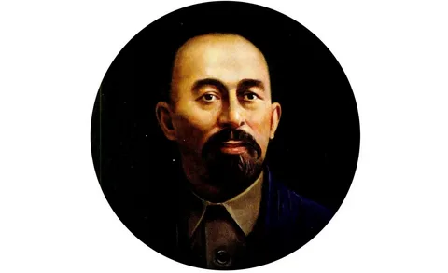
Yaxshi xulqlarning yaxshiligini, yomon xulqlarning yomonligini dalil va misollar ila bayon qiladurg’on kitobni axloq deydilar
ABDULLA AVLONIY
1878-1934

Slide 25
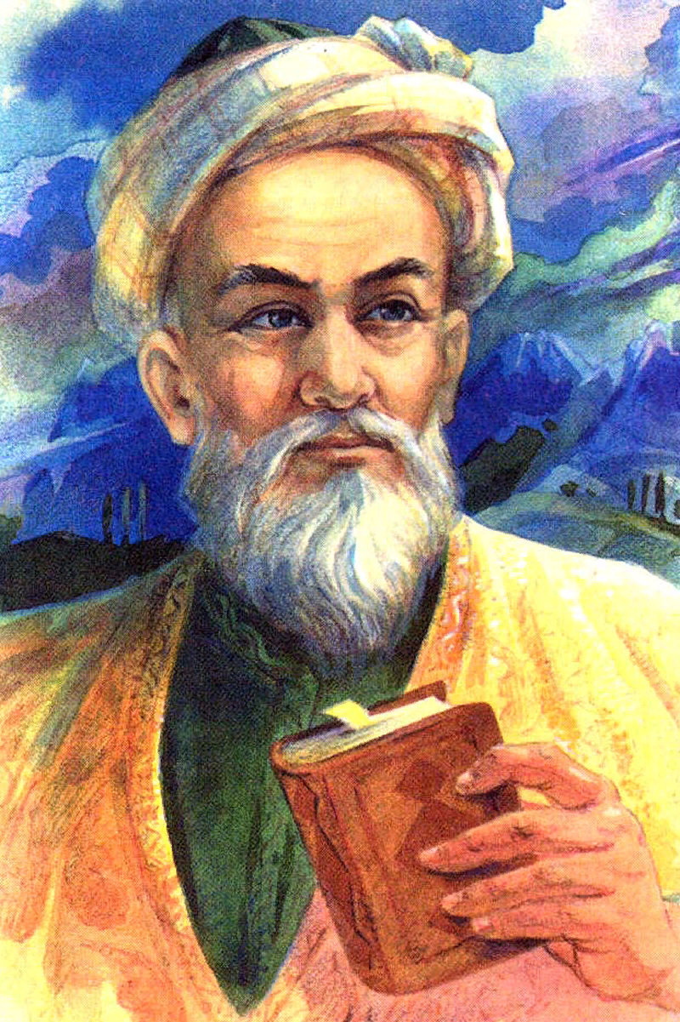
Axloq-odamning o’zini idora qila olishidir
ABU ALI IBN SINO
980-1037

Slide 26
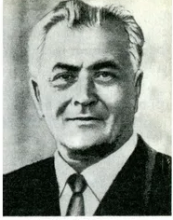
Uyat eng shafqatsiz qonundan ham kuchliroq,chunki qonun odamdan tashqarida, uyat esa odamning ko‘ksida bo‘ladi
ABDULLA QAHHOR
1907-1968

Slide 27
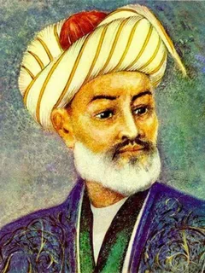
Odob-ulug’lar ko’nglida yoshlarga mexr uyg’otadi va u odobli yoshlar ko’nglida abadiy qoladi. Yoshlarni ko’zga ulug’ qilib ko’rsatadigan fe’l-atvor odobdir.
‘’Maxbul ul-qulub’’
ALISHER NAVOIY
1441-1501

